Slide 1

Jusstudenters læring
Peder Grennes Hallin
Cecilie Enqvist-Jensen

Slide 2

Hva gjør studentene?
To gjentagende kjennetegn ved de som lykkes:
1. Læring som hermeneutisk sirkel
2. Læring gjennom anvendelse/bruk
Spesifikke studiestrategier

Slide 3
1) Hermeneutisk sirkel
Læring skjer i sirkler, ikke linjært
Gjennomgå samme tema flere ganger – med økt dybde
Ser sammenhenger og øker forståelsen
Krever:
  Forståelse av det grunnleggende i faget
  Overblikk over faget

Slide 4
2)
Læring gjennom anvendelse
Anvendelse er sentralt for en dyp forståelse
To tilnærminger:
  Anvendelse som en del av læringen
  Anvendelse etter at kunnskapen er anskaffet

Slide 5
Studiestrategier – oversikt
1. Bruk av pensum
2. Kursundervisning
3. Skrivelab

Slide 6
1) Bruk av pensum
To hovedstrategier:
  Forstå poenger og sammenhenger
  Lese pensum fra A–Å
Hva gir best forståelse?

Slide 7
2)Kursundervisning – hva gjør at det funker?
Fire nøkkelfaktorer:
1. Egenforberedelse
2. Arbeid i kollokvie
3. Aktiv deltakelse på kurs
4. Etterarbeid
Kombinerer dybdeforståelse og anvendelse

Slide 8
3) Skrivelab – hvorfor det fungerer?
Tidlig deling av tekst
Trygge rom for kritikk og diskusjon
Trener:
  Anvendelse av rettsregler
  Kritisk refleksjon

Slide 9
Avslutning
Suksessfaktorer:
  Gjentakelse med dybde
  Aktiv anvendelse av kunnskap
Hvordan tilrettelegge for dette?

Slide 10
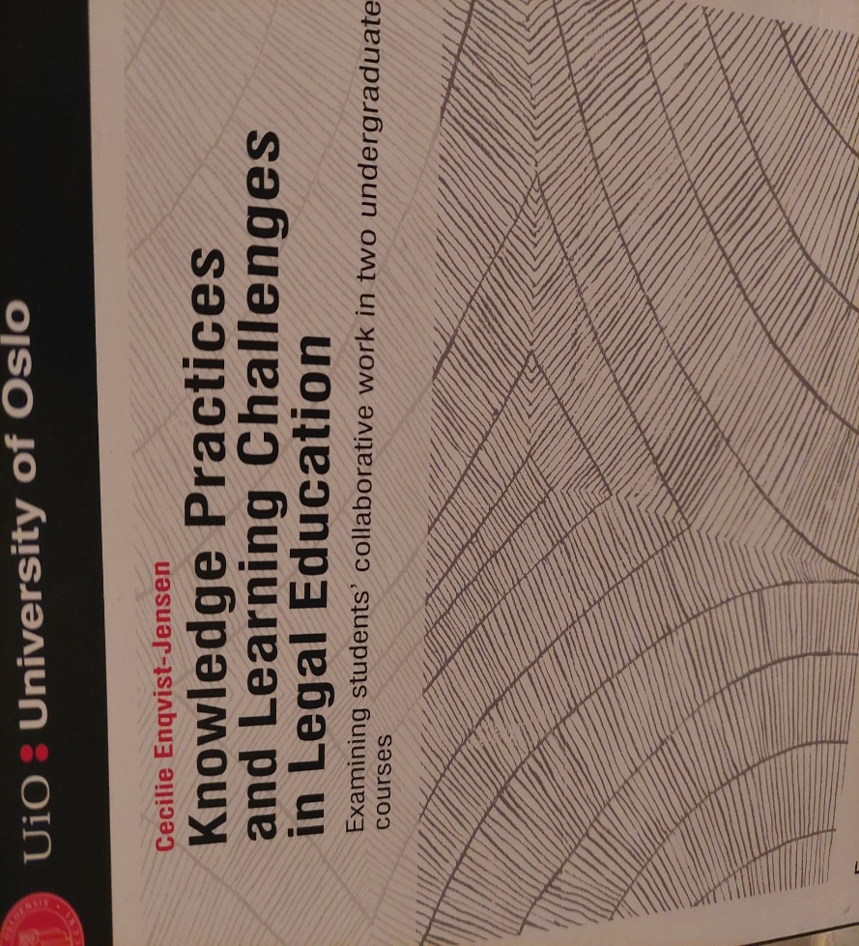
Analyser av jusstudenters felles utforsking i to kurskontekster

Slide 11
Perspektiver på studenters innvielse i profesjoner
Studenters vei inn til et nytt kunnskapsfelt innenfor høyere utdanning – hva gjør studenter og hvilke læringsutfordringer står de overfor?
Viktig for design av programmer og kurs og fasilitering av studenters læring (Cunningham & Kelly, 2017)
Sosialt praksisterspektiv: Kunnskapspraksiser
Knowledge practices som en spesifikk form for sosiale praksiser, som:
(..) ‘the specific ways members of a community propose, justify, evaluate and legitimise knowledge claims within a disciplinary framework’ (Kelly, 2008 p.9).
Kunnskapspraksiser som kollektive: potensial for deltakelse i kunnskapsfellesskap (coming to know)
Krever utøvelse i nye kontekster (agency)
Strukturdimensjonen ved sosiale praksiser; som «collective knowledgeable doings» (Gherardi, 2011)
Praksiser: Materialitet og performativitet
Notes:
Assosiert medlem Av Hedwork Knowledge, Learning and Governance: Studies in higher education and work (HEDWORK)
Innsikt i relasjoner mellom kunnskapsraksiser og læring i profesjons- og høyere utdanning
STRØMSØ- MER SOFISTIKERTE STRATEGIER vs memorering PÅ AVSNITTNIVÅ-
READ ALOUD PROTOLLER -Behov for kunnskap om sentrale læringsutfordringer studenter står overfor som nykommere til et kunnskapsfelt
Kunnskapsinteresse. Læringsutfordringer --- hva er viktig for studenter viktig å forstå og mestre for innvielse i et kunnskapsfelt?
Innsikter i studenters deltakelse I kunnskapspraksiser - Viktig for design av programmer og kurs Innsikter i studenters deltakelse I kunnskapspraksiser Viktig for design av programmer og kurs og fasilitering av studenters læring Cunningham & Kelly2017
Prosjekt fra juss: Ny kunnskap om sentrale læringsutfordringer jusstudenter står overfor og hvordan de håndteres i konkrete utdanningssettinger.
IKKE VURDERING AV JUSSTUDIET I OSLO- MEN BRUKT DET FOR Å SE HVORDAN MAN KAN TRE INN I ET KUNNSKAPFELT- SETT AT DET SKJER MYE--
Metodisk, to problembaserte kurs (nasjonalt + Internasj)

Slide 12
Fokus
Sosialisering som tosidig deltakelsesprosess – som det å vokse inn i et kulturelt fellesskap, gjennom:
  Deltakelse i fellesskapets kunnskapspraksiser, og
  2) Utvikle seg som profesjonsutøver

Slide 13


Undersøkelse av kunnskapspraksiser i første- og andre års jusutdanning
  Utforske KP og deres karakteristika i utforskende gruppearbeid i to kurskontekster (case-oppgaver)
  Interactional ethnography og studier av kunnskap i bruk (Bridges et al 2012; Hall & Stevens, 2015)
    Hvordan anvender studentene kunnskapsressurser?
    Hva muliggjør ressursene – ser/gjør?
Notes:
I avhandlingen analyserte jeg kvalitative data fra to kurskontekster: introduksjonskurset Rettskilder til fots og
HVORFOR DIALOGEN?
Jeg analyseret studentene dialoger når det jobbber med case-oppgaver med fagressurser: DET KNYTTER SEG TIL STUDNETENES BEHOV FOR å redegjøre for hva de gjør når de nærmer seg spørsmål og problemer, noe som innebærer at de må begrunne valg og vise validering av ressursbruken. Videre er et sentralt metodisk prinsipp for min forskning at praksis – og måten kollektiv kunnskap og konvensjoner er innskrevet i tekster og gjenstander – kan spores ved å identifisere hva studentene gjør med ressurser in utforskende kontekster ved å fokusere på hva som muliggjør ytelsen deres.
Fra et performativt syn på kunnskapspraksis, legger jeg vekt på hvordan kunnskapsressurser som krever meningsskaping og hvordan de kan ta på seg ulike funksjoner for å avdekke nye veier og etablere fokus for sine handlinger og aktiviteter.
Hva karakteriserer kunnskapspraksiser studenter introduseres for?
Hvilke læringsutfordringer står studentene overfor idet de tar del i disse praksisene?

Slide 14
Jusstudenter: multiple tekster og studiestrategier (Strømsø, 2003)
  Intertekstuelt felt (Donald, 2002; Strømsø, 2003; Bråten & Strømsø 2008)
  Lesestrategier/studiestrategier på individnivå – epistemic beliefs
Begrenset innsikt i hva studenter gjør i komplekse læringsomgivelser (Haggis, 2009; Nerland, 2018)
Profesjoner og praksiser i endring
Empirisk kontekst: To utforskende kurskontekster, samarbeid om case-oppgaver med fagressurser (Rettskilder til fots, Kurs i folkerett)
Første og andre år (Milsom et al, 2015: Stepping up…)

Slide 15
Datakilder | Innsamlede data
 | Data fra introduksjonskurs ( første sem) (Rettskilder til fots) | Data fra andre år kurs i internasjonal rett (Folkerett) (tredje sem)
Observasjon av studenters gruppearbeid (kjernedata) | Videoopptak av gruppediskusjoner, 3 grupper (24 timer) | Videoopptak av gruppediskusjoner, 2 grupper (28 timer)
Observasjon av lærerledet seminar | Video-opptak og feltnotater, 3 grupper (30 timer) | Feltnotater og lydopppptak, 2 grupper (20 timer)
Semistrukturerte intervjuer |  | Videoopptak av intervjuer med 2 studentgrupper & lydopptak av intervjuer med lærere (individuelt) (5 timer)
Kursmateriell og tekster | Kursbeskrivelser, instruksjonsmateriell & tekster | Kursbeskrivelser, instruksjonsmateriell & tekster
Notes:
BEVISST VALGT BEGVISSTE UTVIKLEDE KURS
Til neste: Jeg ser på mikromoments som velges ut- identifiserer hva som er viktig å kunne mestre og forstå (beveget meg mellom review av forskning, studentdata og lærerdata). Så her har jo også jeg måttet til dels bli en insider

Slide 16
Analysene samlet …
  Synliggjør en rekke kunnskapspraksiser tidlig i studiet som gir tilgang til juridisk diskurs, fagspråk og ressurser i profesjonen
    Måter å ramme inn problemstillinger, undersøke konflikter på en systematisk måte, legitimere krav og rettferdiggjøre argumenter…
    Begrunnelser, utdypinger, spesifiseringer i dialog og gjennom dialog (Enqvist-Jensen 2022, Strømsø, 2003)
    Betydningen av å utforske – prøve å forstå/skape mening av – tekster (eks dommer) sammen
    Bevegelser mellom å (midlertid) lukke og åpne opp (nye) spørsmål bidrar til at studentene kom videre og dypere inn i casene og de skriftlige ressursene (Jensen et al 2015; Enqvist-Jensen 2017).
  Viser betydningen av dialog, tillit og ulikhet i gruppene (eksempel fra gruppe, andre året)
  Illustrerer betydningen av design og struktur
  Rettskilder til fots: Oppgavens utforming, rekkefølgen på arbeid og introduksjonen til de skriftlige ressursene (lærererledet introduksjon-oppsummering, inviduelt, arbeid i grupper)
  Løsere struktur 2. år
Notes:
Studentene stilles overfor økte og til dels motstridende forventninger til hva det betyr å ta del i fagets kunnskapspraksiser: for eksempel hvordan eller skal studentene
Viser tidlig i studiet men også at andreårsstudentene minnet hverandre om det grunnleggende når de jobbet sammen i tredje året
DE HÅNDTERES --- I DET NESTE SKAL JEG SE LITT PÅ BETYDNINGEN AV PEDAGOGISKKEN FOR AT STUDENTENE KAN HÅNDTERE DISSE UTFORDRINGENE ----- HVA ER VIKTIG FOR AT DE KAN TA DEL I KUNNSKAPSPRAKSISER

Slide 17


Videreutvikling av undervisningspraksiser
1. Konstruere oppgaver og utfordringer som:
  Er relevante og oppleves som relevante
  Gir muligheter for å trene på og utøve kunnskapspraksiser (utøve kunnskap) gjennom anvendelse av (ulike) kunnskapsressurser
2. Samarbeid mellom studenter er essensielt viktig
  Teste ut i trygge rom: Skape og legge til rette for ulike rom
  Studentene ønsker selv at det skapes et trygt miljø for muntlig deltakelse (Læringsmiljøundersøkelsen 2024)
3. Underviseres rolle – modellere og fasilitetere
  Faglærerens rolle er betydningsfull (Jensen og Strømsø, 2018)
  Støttestrukturer (scaffolding/stillas-epistemisk infrastruktur, Enqvist-Jensen et al 2017, Jensen et al 205)
  Se på ulike måter å få tak på studentenes begynnende resonnering
Notes:
Konstruere oppgaver og utfordringer som:
Gir muligheter for å trene på og utøve kunnskapspraksiser (utøve kunnskap) gjennom anvendelse av (ulike) kunnskapsressurser
Vurderingsformer?
Samarbeid mellom studenter er essensielt viktig:
Teste ut i trygge rom (her kan jeg snakke litt fritt om å skjule seg-hjemms edef- viser hvor flink man er – svare på vegne av seg selv-vs gruppe)--- hvordan støtte og jobbe med dette—
Faglærerens rolle er betydningsfull (SI AT JEG IKKE SÅ SPESIFITK PÅ DET- MEN JENSEN & s)
- Jensen og strømsø fremhever i «nye skript» for fasilitereing- TENKE KREATIVT- ULIKE MODALITETER- DIGITAL HISTORIEFORTELLING-SKJER DET MYE)

Slide 18
…innenfor rammene av eksisterende undervisningsformer, nye tiltak og partnerskap
Muligheter innenfor rammene av kursundervisninger
  Gjøre kunnskapspraksiser transparente, felles planlegging, oppgaver, forventningsavklaringer (Jensen & Strømsø, 2018)
  Samtaler om rollen som underviser i ulike kontekster
Studentpartnerskap: I skrivelab og kollekvieledning – studentpartneres doble rolle og innsikt som ressurs (Muelder et al 2025)
Kompetanseutvikling – samarbeid om utvikling av emner/kurs og kollegaveiledning (Wittek & deLange, 2021)

Slide 19
Bridges, S., Botelho, M., Green, J. L., & Chau, A. C. M. (2012). Multimodality in problem-based learning (PBL): An interactional ethnography. In S. Bridges, C. McGrath, & T. L. Whitehill (Eds.), Problem-based learning in clinical education: The next generation (pp. 99–120). Dordrecht: Springer.
Bråten, I., & Strømsø, H. I. 2009. When law students read multiple documents about global warming examining the role of topic-specific beliefs about the nature of knowledge and knowing. Instructional Science, 38, pp. 635–657. doi:10.1007/s11251-008-9091-4
Cunningham, C., & Kelly, G. 2017. Epistemic practices of engineering for education. Science Education, 101(3), 486–505.
Damsa, Crina I.; Nerland, Monika & Jensen, Karen. 2017. Enrolment of first-year students in knowledge domains: Unpacking transformative practices in three introductory courses, In Eva Kyndt; Vincent
Donald, J. G. 2002. Learning to think: Disciplinary perspectives. San Francisco: Jossey-Bass
Enqvist-Jensen, C; Nerland, M & Rasmussen, I. 2017. Maintaining doubt to keep problems open for exploration: An analysis of law students' collaborative work with case assignments. Learning, Culture and Social Interaction.
Enqvist-Jensen, C. 2022. "Hva er en mangel"? - En studie av begrepers mange funksjoner i jusstudenters læringsarbeid. Retfærd. Nordisk Juridisk Tidsskrift, 3, 39-52.
Faulconbridge, J. R., & Muzio, D. 2009. Legal education, globalization, and cultures of professional practice. Georgetown Journal of Legal Ethics, 21, 1335–1359.
Gherardi, S. 2011. Organizational learning: The sociology of practice. Handbook of organizational learning and knowledge management, Vol 2(1), 43-65.
Haggis, T. 2009. What have we been thinking of? A critical overview of 40 years of student learning research in higher education. Studies in Higher Education, 34(4), 377–390
Hall, R., & Stevens, R. 2015. Interaction analysis. Approaches to knowledge in use. In A. diSessa, M. Levin, & N. J. S. Brown (Eds.), Knowledge and interaction: A synthetic agenda for the learning sciences (pp. 72–108). NY: Routledge.
Jensen, K., Nerland, M.& Enqvist-Jensen, C. 2015. Enrolment of newcomers in expert cultures: an analysis of epistemic practices in a legal education introductory course. Higher Education. doi: 10.1007/s10734-015-9872-z

Slide 20
Jensen, K. & Strømsø, H. I. 2018. Problem-based learning: The emergence of new scripts and roles for teachers to render epistemic practices transparent. Vocations and Learning. 12, 343-360 doi:10.1007/s12186-018-09215-8
Kelly, G. 2008. Inquiry, activity and epistemic practice. In R. A. Duschi & R. Grandy (Eds.), Teaching scientific inquiry. Recommendation for research and implementation (pp. 99–117). Rotterdam: Sense Publishers.
Knorr Cetina, K. 1999. Epistemic cultures: How the sciences make knowledge. Harvard University Press.
Muelder, H., Esterhazy, R., Bergstrøm-Hansen, N., & Enqvist-Jensen, C. 2025. From tension to quality: how student partners practice quality work. Studies in Higher Education, 1–17. https://doi.org/10.1080/03075079.2025.2496927
Noorestany, Nasjida, Alva Nåmdal Kjensli, Malcolm Langford, Dan Uehara, Sehoya Cotner, and Karoline Stensvik. 2024. Læringsmiljø på Det juridiske Fakultet - Learning Environment at the Law Faculty. 2023. Oslo, Norway: Centre for Experiential Legal Learning, University of Oslo. https://www.jus.uio.no/cell/dokumentasjonsbank/laringsmiljo/ report-learning-environment-survey-cell-100424.pdf.
Strømsø, H. I. 2003. Hvordan arbeider jusstudenter med juridiske fagtekster? Retfærd. Nordisk juridisk tidsskrift, 26, 2, 3–13.
Wittek, A. L., & Lange, T. de (Eds.). 2021. Kollegaveiledning i høyere utdanning (1. utgave.). Universitetsforlaget

